Slide 1
令和6年度第2回救急医療医師研修会 愛知県外科医会学術講演会 (会場-WEB配信ハイブリット） 〔日本医師会生涯教育認定講座〕
会員の皆様には益々ご健勝のこととお慶び申し上げます。さて、見出しの研修会を下記の通り開催させて頂きます。多数ご参加くださいますようご案内申し上げます。なお、貴院にご勤務の先生方にお声がけ頂くなど、ご案内をよろしくお願い申し上げます。
愛知県外科医会 会長 伊佐治 文朗
【日時】 2024年11月28日(木) 14:00～16:00
【場所】 エーザイ株式会社名古屋コミュニケーションオフィス6階ホール
講演1 （14:00-15:00）
座長： 愛知県外科医会 副会長 細野二郎
「一般医に知っていただきたい不眠治療」
めいほう睡眠めまいクリニック
院長 中山 明峰 先生
講演2 （15:00-16:00）
座長： 愛知県外科医会 副会長 細野二郎
「愛知医大における腹部ヘルニア診療」
愛知医科大学外科学講座 （消化器外科）
教授 佐野 力 先生
■当講演会における認定単位数 2単位 カリキュラムコード 【20 不眠 53 腹痛】
■WEB受講の場合は、お手数ですがWEB登録を11月21日（木）までにお願いします。（裏面参照）
■現地受講をご希望の方は、11月7日（木）までに別紙「現地参加申込用紙」を愛知県外科医会
事務局までFAX 願います。なお、現地受講は事前申込み、定員40名としております。
共催：愛知県外科医会/エーザイ株式会社

Slide 2
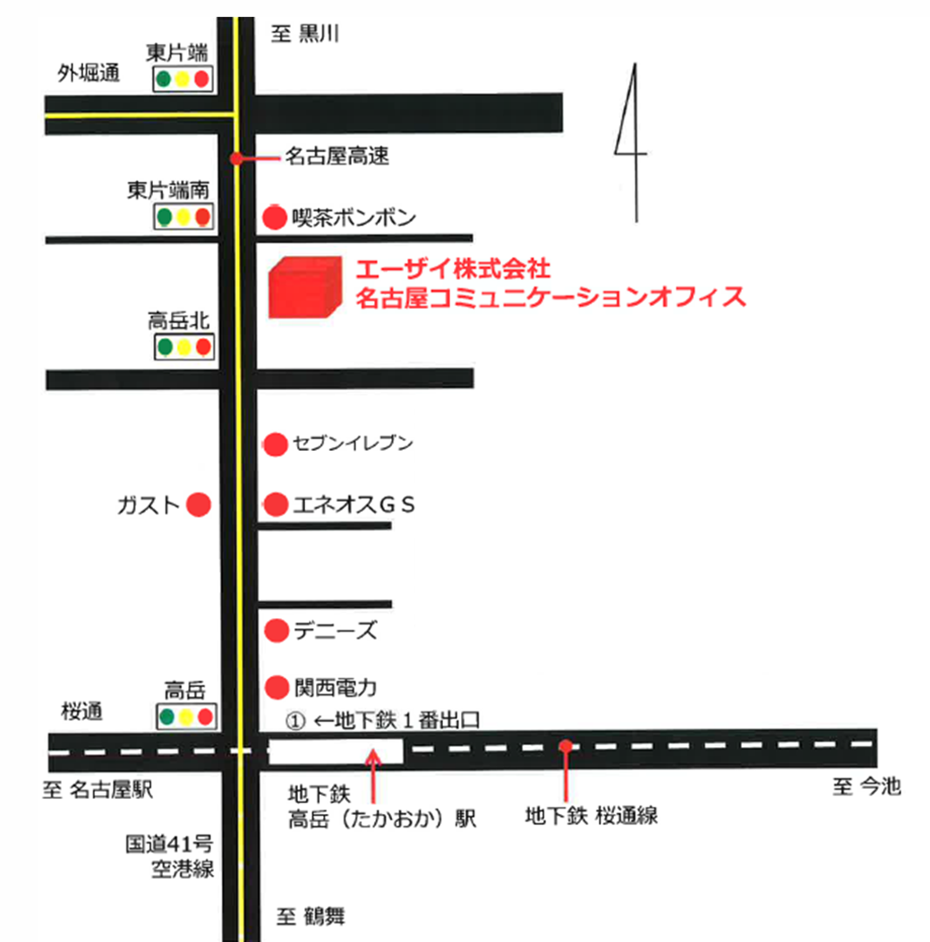
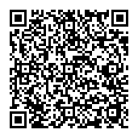
Web視聴の事前登録のご案内
会場のご案内
住所：
名古屋市東区泉２－１３－２３
大栄ビル 6階
〇地下鉄
JR名古屋駅より地下鉄桜通線（徳重・野並行）
に乗り、「高岳（たかおか）」で下車。1番出口を
出て右方向（北向き）へ徒歩7分
〇タクシー
JR名古屋駅からタクシーにて約15分。
（約1500円）
右の二次元コードを読み込み、
「ご施設名」・「ご芳名」・「mailアドレス」等を記載し送信下さい。
登録頂いたアドレスに視聴URLを送付いたします。
(※二次元コードが使用できない場は
下記URLから直接アクセスお願い致します。)
https://us06web.zoom.us/webinar/register/WN_gYW_a3hpQHqh-QiwZKl_Yg
※当日はZOOMでの配信となります
（入力頂きました個人情報は、ご視聴頂いた先生の確認及び今後の講演会のご案内のために使用し、
弊社と業務委託先以外の第3者に開示・提示することはございません。 ）
Web視聴登録期限：2024年11月21日(木)
※現地参加希望の場合は別紙「現地受講申込用紙」にてご提出ください：期限１１月７日（木）
（Web視聴登録は11月21日（木）を過ぎても可能ですが、お早めの登録をお願いいたします。）
□登録に関するお問い合わせ先□
エーザイ株式会社
担当：後藤 090-7635－2146
□その他お問い合わせ先□
愛知県外科医会：052-263-0093
▶本講演会は医療関係者の皆さまに限りご参加いただくことが可能です。
▶本講演会の内容（話される内容や投影される文字､写真､図､イラストなど）の
無断での複製、転載、改変その他の二次利用はお控えください。

